Slide 1
MLX
Solução AWU para aplicação em Internet das Coisas

Slide 2
AQUISIÇÃO WEB SERVER USUÁRIO

Slide 3
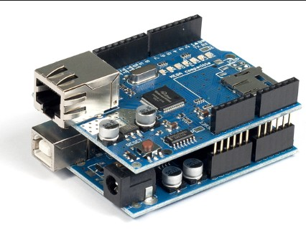
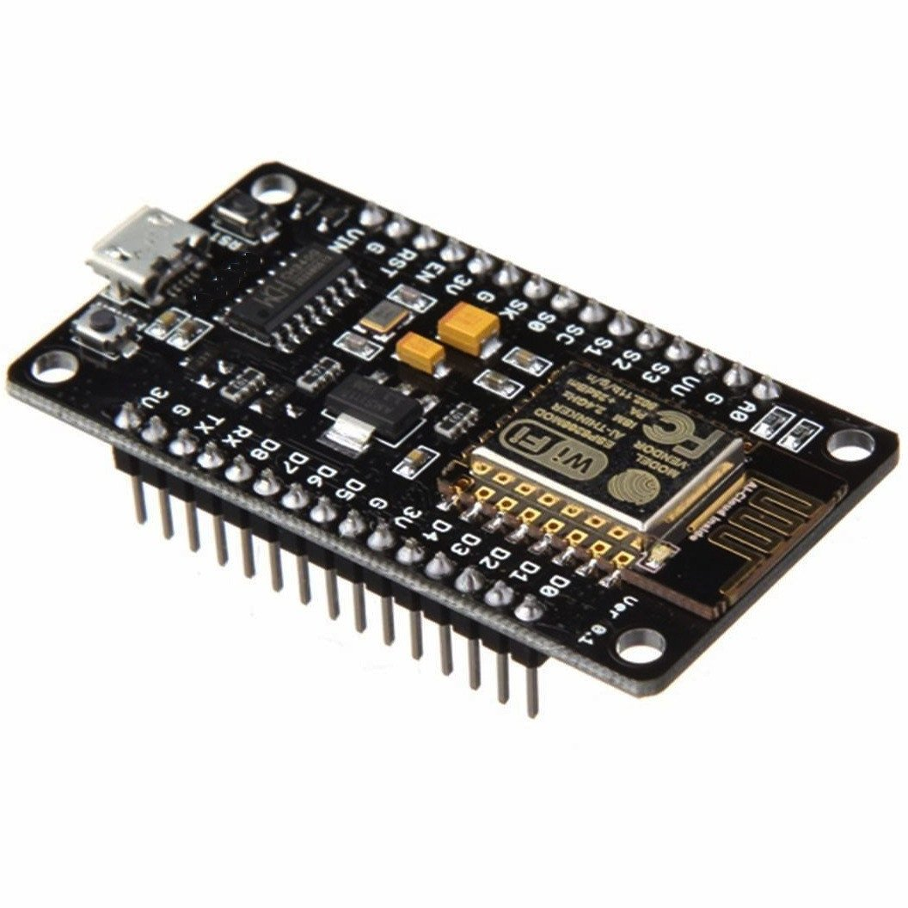
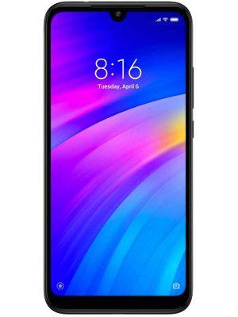



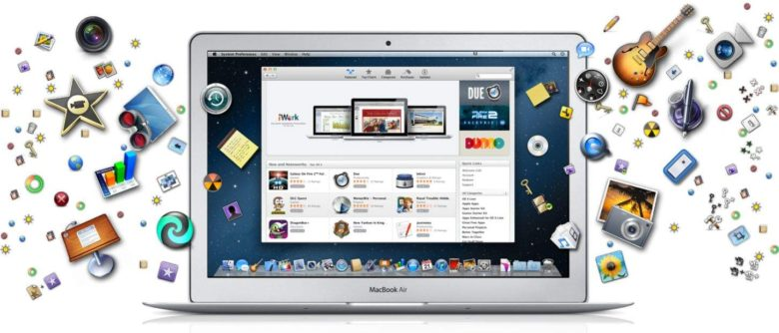

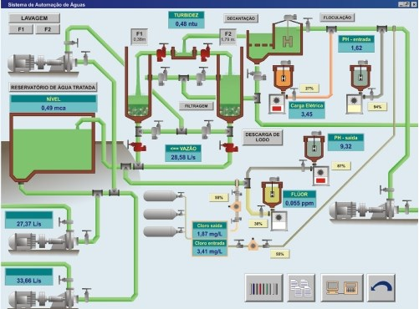
AQUISIÇÃO WEB SERVER USUÁRIO

Slide 4




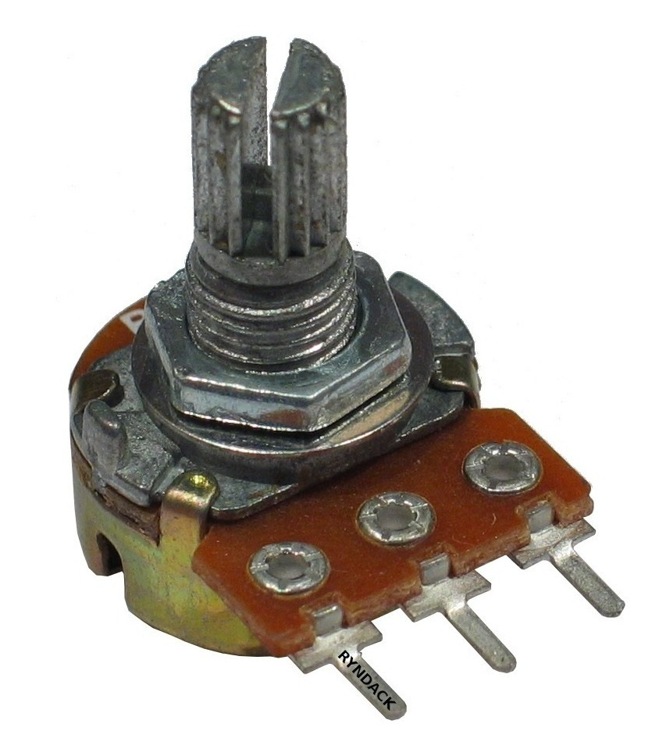
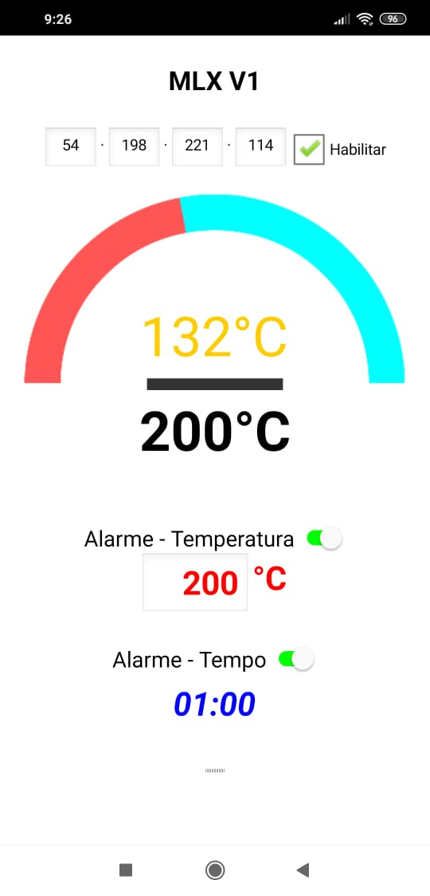
MLX V1

Slide 5
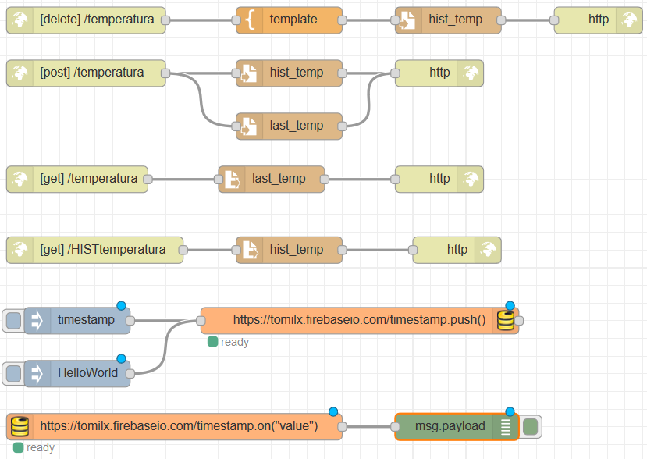
MLX V1

Slide 6
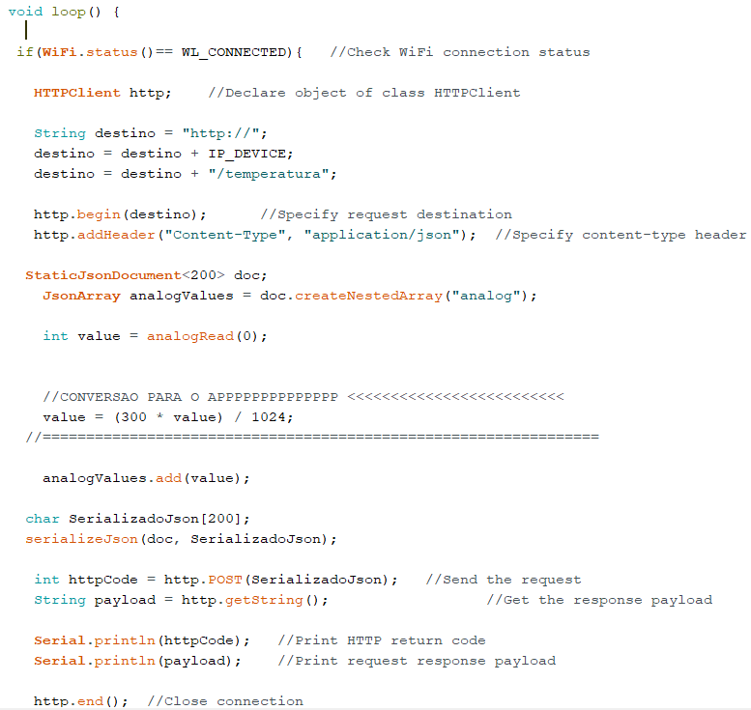
MLX V1

Slide 7
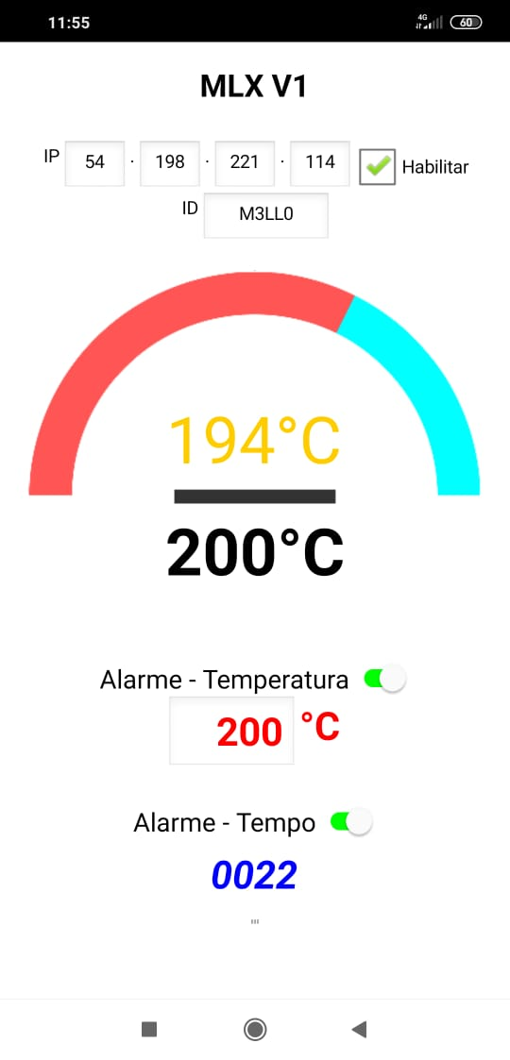
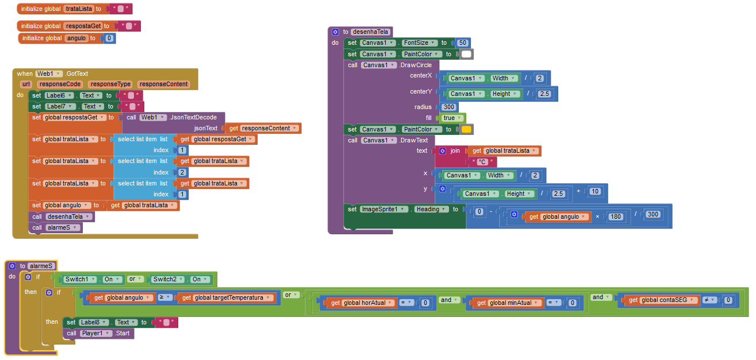
MLX V1

Slide 8
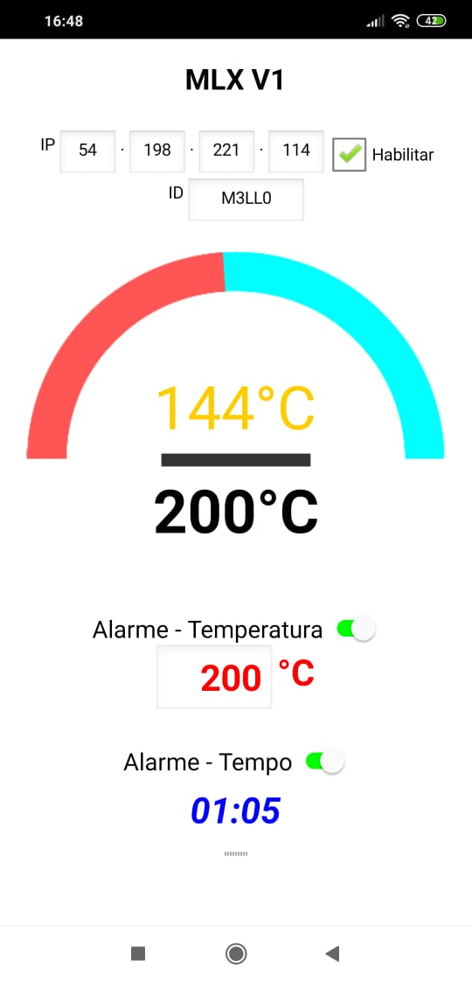
MLX V1
Config. IP
Config. ID
Indicador Temperatura
Temperatura Atual
Temperatura Setada
Preset Alarme de Temperatura
Preset Alarme de
Tempo

Slide 9

Demonstração

